Slide 1
innodb事务&MVCC
2019年9月22日
Notes:
https://www.jianshu.com/p/db334404d909
https://www.cnblogs.com/stevenczp/p/8018986.html

Slide 2
目 录
一、
事务并发问题
二、
事务隔离级别
三、
innodb MVCC

Slide 3
SQL事务--ACID
特性 | 解释
原子性（Atomicity） | 事务开始后所有操作，要么全部做完，要么全部不做，不可能停滞在中间环节。事务执行过程中出错，会回滚到事务开始前的状态，所有的操作就像没有发生一样。也就是说事务是一个不可分割的整体，就像化学中学过的原子，是物质构成的基本单位。
一致性（Consistency） | 事务开始前和结束后，数据库的完整性约束没有被破坏 。比如A向B转账，不可能A扣了钱，B却没收到。
隔离性（Isolation） | 同一时间，只允许一个事务请求同一数据，不同的事务之间彼此没有任何干扰。比如A正在从一张银行卡中取钱，在A取钱结束前，B不能向这张卡转账。
持久性（Durability） | 事务完成后，事务对数据库的所有更新将被保存到数据库，不能回滚

Slide 4
事务--并发问题
问题 | 解释
脏读 | 事务A读取了事务B更新的数据，然后B回滚操作，那么A读取到的数据是脏数据
不可重复读 | 事务 A 多次读取同一数据，事务 B 在事务A多次读取的过程中，对数据作了更新并提交，导致事务A多次读取同一数据时，结果不一致
幻读 | 用户A将数据库中所有学生的成绩从具体分数改为ABCDE等级，但是用户B就在这个时候插入了一条具体分数的记录，当修改A改结束后发现还有一条记录没有改过来，就好像发生了幻觉一样，这就叫幻读。

Slide 5
事务--隔离级别 Isolation
事务隔离级别 | 脏读 | 不可重复读 | 幻读
读未提交（read-uncommitted） | √ | √ | √
不可重复读（read-committed） | × | √ | √
可重复读（repeatable-read） | × | × | √
串行化（serializable） | × | × | ×

Slide 6
幻读
所谓幻读，指的是当某个事务在读取某个范围内的记录时，另外一个事务又在该范围内插入了新的记录，当之前的事务再次读取该范围的记录时，会产生幻行。InnoDB存储引擎通过多版本并发控制（MVCC）解决了幻读的问题。

Slide 7
相关概念
读锁：
也叫共享锁、S锁，若事务T对数据对象A加上S锁，则事务T可以读A但不能修改A，其他事务只能再对A加S锁，而不能加X锁，直到T释放A上的S 锁。这保证了其他 事务可以读A，但在T释放A上的S锁之前不能对A做任何修改。
写锁：
又称排他锁、X锁。若事务T对数据对象A加上X锁，事务T可以读A也可以修改A，其他事务不能再对A加任何锁，直到T释放A上的锁。这保证了其他事务在T释放A上的锁之前不能再读取和修改A。
表锁：
操作对象是数据表。Mysql大多数锁策略都支持，是系统开销最低但并发性最低的一个锁策略。事务t对整个表加读锁，则其他事务可读不可写，若加写锁，则其他事务增删改都不行。
行级锁：
操作对象是数据表中的一行。是MVCC技术用的比较多的。行级锁对系统开销较大，但处理高并发较好。

Slide 8
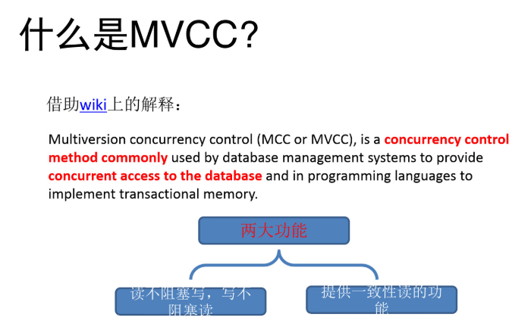
唐成－云徙科技－数据库多版本实现内幕
Notes:
Postgres中国用户大会 2016（PG大象会）
https://myslide.cn/slides/3542#

Slide 9
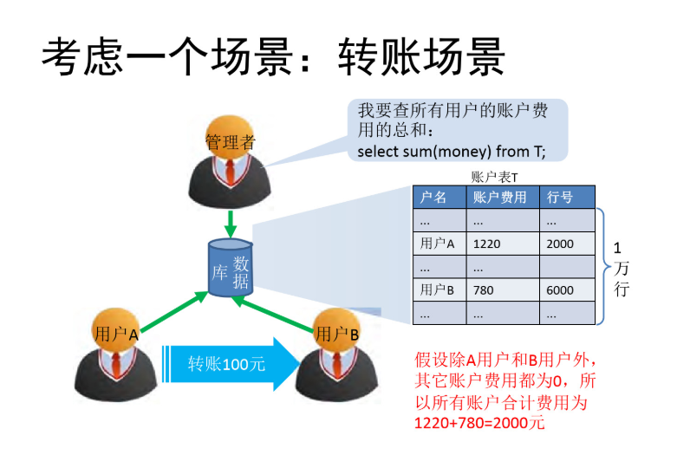

Slide 10
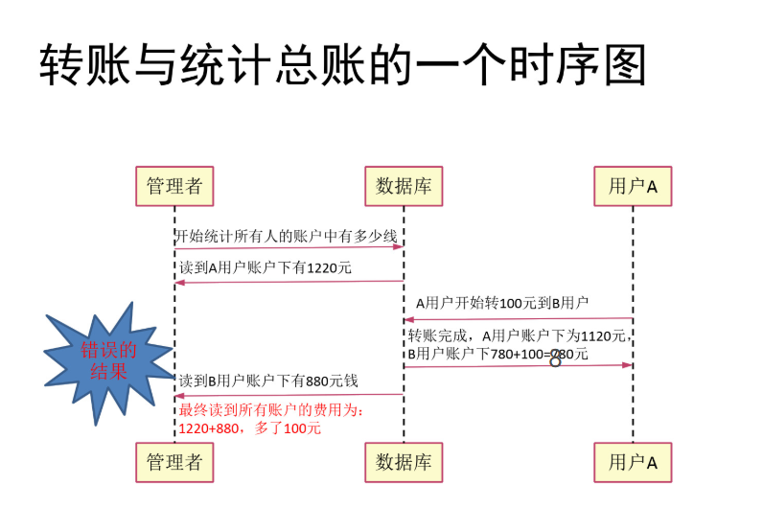

Slide 11
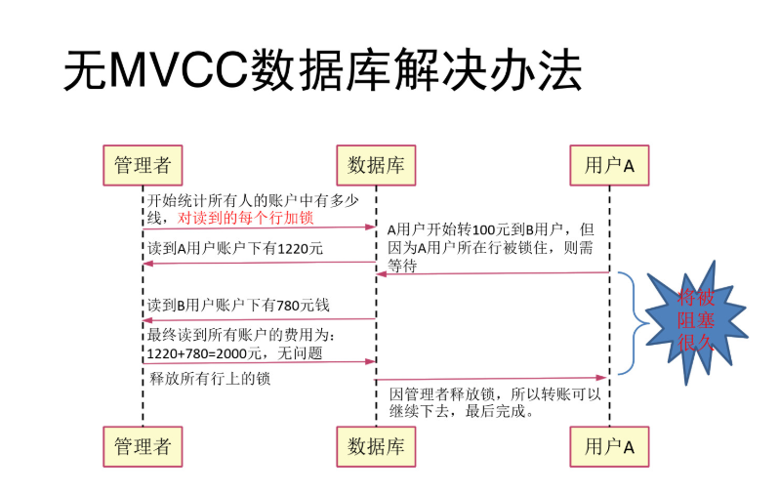

Slide 12
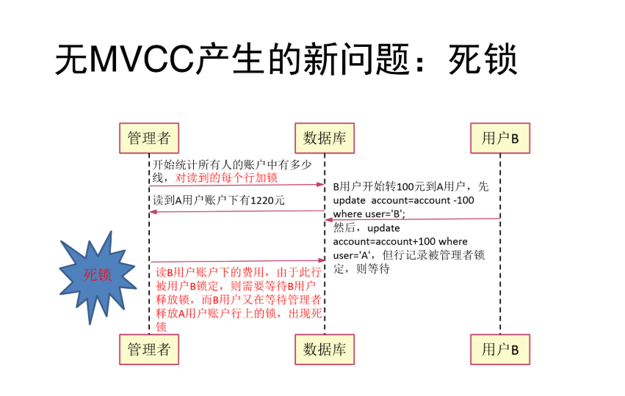

Slide 13
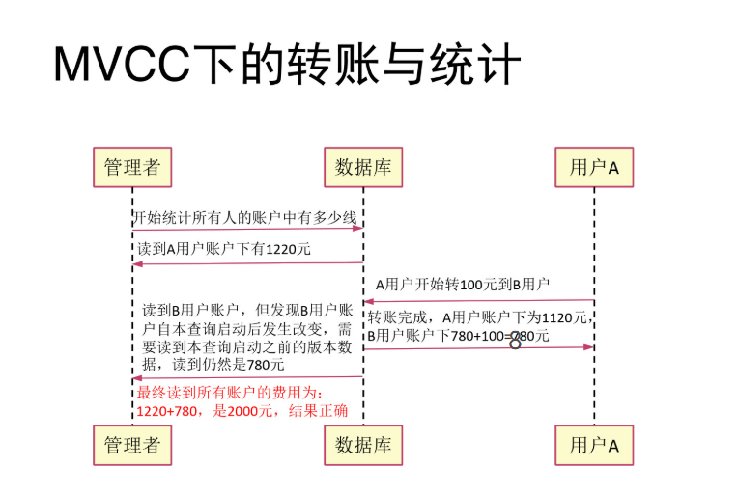

Slide 14
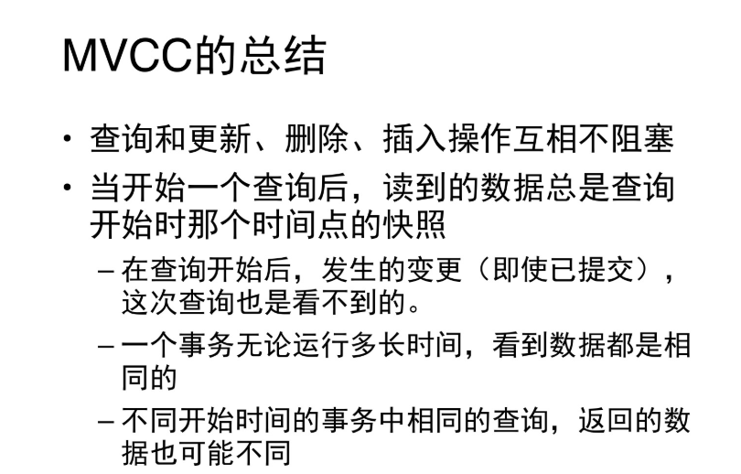

Slide 15
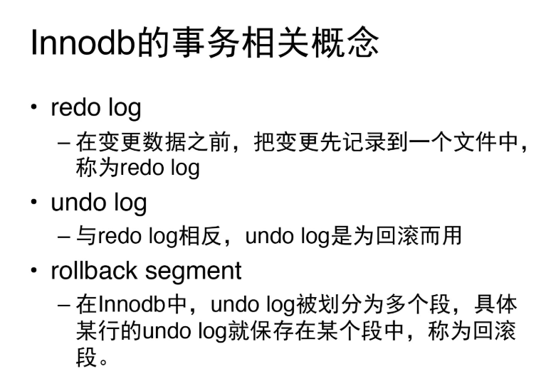

Slide 16
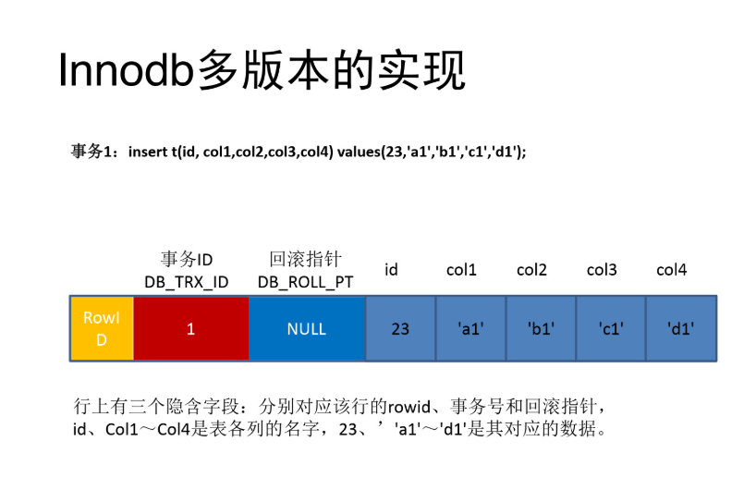

Slide 17
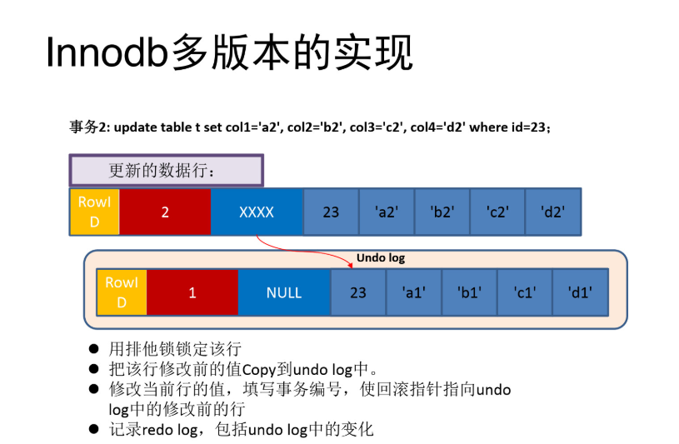

Slide 18
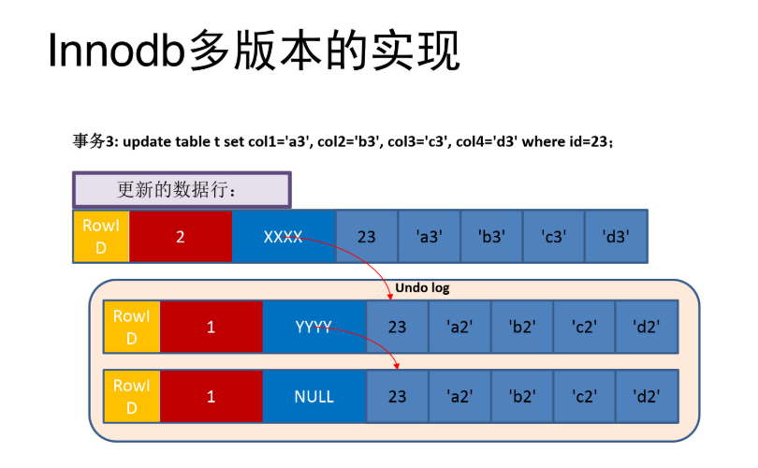

Slide 19
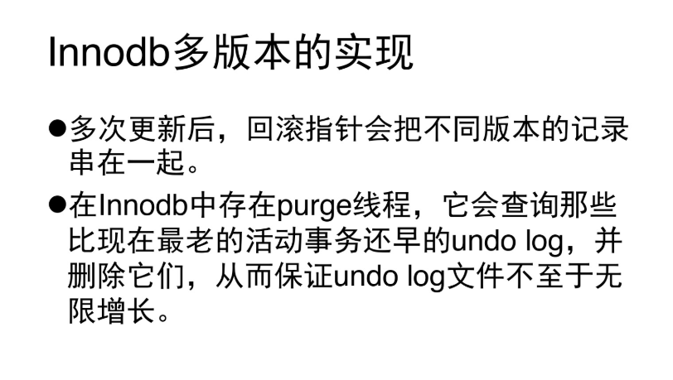

Slide 20
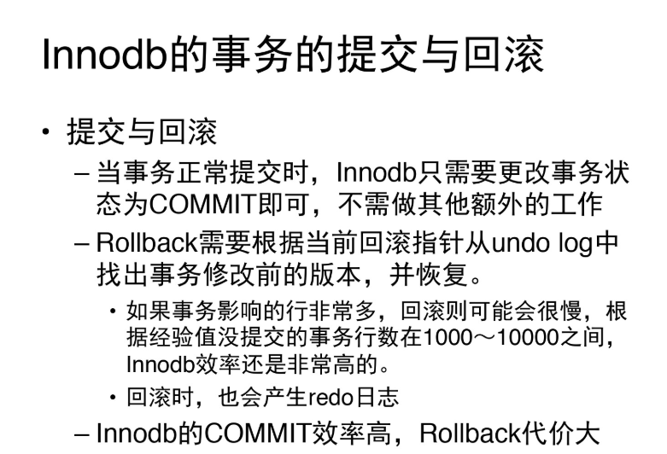

Slide 21
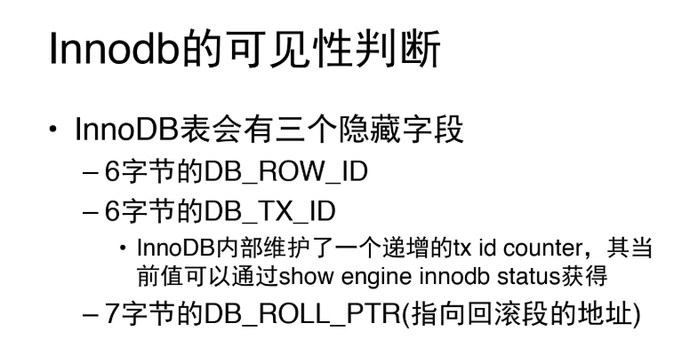

Slide 22
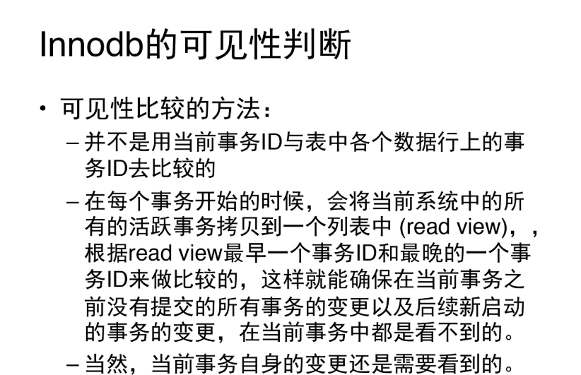

Slide 23
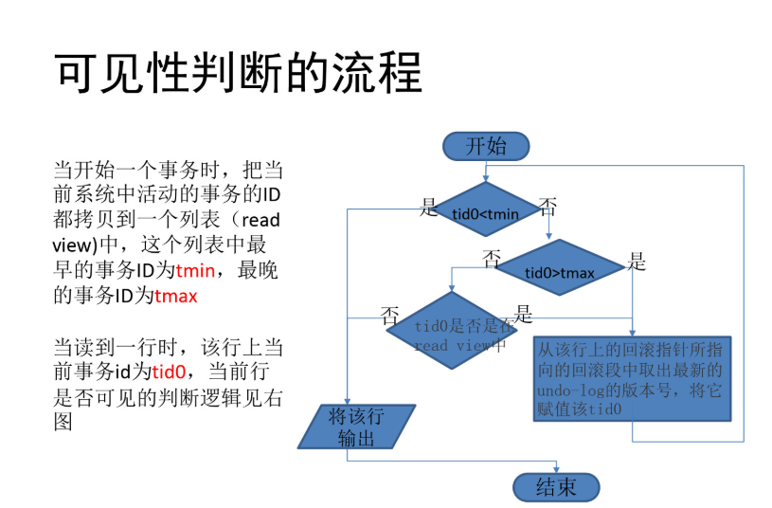
Notes:
SELECT操作返回结果的可见性是由以下规则决定的：
tid0< tmin --> 此记录的最后一次修改在read_view创建之前，可见
tid0 > tmax : 此记录的最后一次修改在read_view创建之后，不可见 --> 需要用DB_ROLL_PTR查找undo log(此记录的上一次修改)，然后根据undo log的 DB_TRX_ID再计算一次可见性
tmin<= tid0 <= tmax --> 需要进一步检查read_view中是否含有DB_TRX_ID
tid0 ∉ read_view --> 此记录的最后一次修改在read_view创建之前，可见
tid0 ∈ read_view -> 此记录的最后一次修改在read_view创建时尚未保存，不可见 -> 需要用DB_ROLL_PTR查找undo log(此记录的上一次修改)，然后根据undo log的DB_TRX_ID再从头计算一次可见性
经过上述规则的决议，我们得到了这条记录相对read_view来说，可见的结果。

Slide 24
RR与RC隔离级别 的区别
它们的不同之处在于：
RR：read view是在first touch read时创建的，也就是执行事务中的第一条SELECT语句的瞬间，后续所有的SELECT都是复用这个read view，所以能保证每次读取的一致性（可重复读的语义）
RC：每次读取，都会创建一个新的read view。这样就能读取到其他事务已经COMMIT的内容。
所以对于InnoDB来说，RR虽然比RC隔离级别高，但是开销反而相对少。
补充：RU的实现就简单多了，不使用read view，也不需要管什么DB_TRX_ID和DB_ROLL_PTR，直接读取最新的record即可。

